Slide 1
第7章 WPF应用程序入门
7.1 WPF应用程序和XAML标记
7.2 窗口和对话框
7.3 颜色
7.4 形状
7.5 画笔
7.6 属性
7.7 事件

Slide 2
7.1 WPF应用程序和XAML标记
概念1：WPF
WPF是一种“以属性为核心”的编程模型。主要用于开发C/S客户端程序（比如QQ、360安全卫士、飞信、股票软件、……等）。
WPF基于DirectX和GPU加速来实现的图形界面显示技术。
WinForm的界面是全部用C#代码实现，WPF的界面除了用C#来实现以外，还可以用XAML来实现。
凡是用XAML编写的界面都可以用C#代码实现，但反之不一定。
概念2：App类
App类的基类为Application类，该类主要定义在整个应用程序范围内都可以使用的资源和属性。
例如：Application current = App.Current;

Slide 3
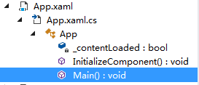
7.1 WPF应用程序和XAML标记
1、程序从哪开始启动
仍然是Main方法，但该方法被隐藏了，改为让开发人员通过
App.xaml文件来设置。
<Application x:Class="Source.App"
……
StartupUri="MainWindow.xaml">
<Application.Resources>
……
</Application.Resources>
</Application>

Slide 4
7.1 WPF应用程序和XAML标记
2、App类常用的属性、方法和事件
【见表7-1】
StartupUri属性：在App.xaml中设置。
MainWindow属性：当App的Shutdown模式为MainWindow时才需
要在App.xaml.cs的构造函数中设置此属性（指定谁是主窗口）：
public partial class App : Application
{
public App() { //在此处设置...... }
}
其他属性：在任何一个窗口或页面中都可以获取或设置。例如：
App.Current.ShutDown();

Slide 5
7.1 WPF应用程序和XAML标记
3、WPF应用程序的关闭模式
可以在App.xaml中通过ShutdownMode指定关闭模式：
<Application x:Class="Source.App"
…… ShutdownMode="OnMainWindowClose"
StartupUri="MainWindow.xaml">
OnLastWindowClose（默认）：当关闭最后一个窗口时自动关闭应用程序。
OnMainWindowClose：当关闭主窗口时自动关闭应用程序。
OnExplicitShutdown：仅当显式调用Shutdown方法时，才关闭应用程序。
不论哪种关闭模式，只要调用App.Current.Shutdown()方法，都会立即关闭应用程序。

Slide 6
7.1 WPF应用程序和XAML标记
【例7-1】 演示如何创建本章主窗体及弹出子窗体。
XAML：
（1）Window：带指定宽、高的窗口布局
（2）StackPanel：纵向（默认）或横向堆叠布局
WrapPanel：溢出时自动切换到下一行（列）的布局
（3）Separator：默认显示一条横线
（4）Margin：外边距（左、上、右、下）
CS：
和WinForm用法相似。

Slide 7
7.1 WPF应用程序和XAML标记
4、XAML命名空间和x:前缀编程构造
声明XAML命名空间解决了XAML标记和C#代码共享的问题。
根元素和XAML命名空间
一个XAML文件（扩展名为.xaml的文件）只能有一个根元素。
x:Class用于将XAML和代码隐藏类关联。
xmlns特性声明XAML默认的命名空间。
x:前缀编程构造
根元素的xmlns:x用于XAML命名空间映射，目的是为了通过x:前缀声明可被其他XAML和C#代码引用的对象。
控件的Name特性：声明的目的是为了在代码隐藏类中引用它。
只有在模板、自定义控件、动画等特殊场合才需要用x:Name特性。
在XAML中映射自定义命名空间
若在XAML中引用自定义对象，必须在XAML中映射自定义命名空间。

Slide 8
7.1 WPF应用程序和XAML标记
4、XAML命名空间和x:前缀编程构造（续）
补充：如何在XAML中自定义命名空间 （见补充例子：Ex01）
<Page x:Class="Source.ch07.Page1"
……
xmlns:my="clr-namespace:Source.ch07"
……
Title="ch07Page1">
<StackPanel>
……
<my:UserControl1 x:Name="uc1" />
</StackPanel>
</Page>
如果将x:Name改为Name，在代码隐藏类中将看不到uc1。

Slide 9
7.1 WPF应用程序和XAML标记
5、XAML基本语法
概念：
XAML的语法与HTML的语法非常相似，即都是利用元素、特性（Attribute）和属性（Property）来描述元素对象的各种要素
XAML最基本的语法：
<对象名 特性名1="值1" 特性名2="值2" ……> </对象名>
XAML中的对象名、特性名以及属性名都区分大小写。

Slide 10
7.1 WPF应用程序和XAML标记
5、XAML基本语法（续）
（1）对象元素语法
对象是指类的实例，在XAML中用对象元素来描述。例如：
<Button Name="OkButton" Content="确定"/>
（2）特性语法（最常用）
用特性（Attribute）来描述对象的属性（Property），特性名和特性值之间用赋值号（=）分隔，特性的值始终用字符串来指定，引号默认用双引号，也可以是单引号，原则是“值”两边的引号必须匹配 。例如：
<Button Background="Blue" Foreground="Red" Content="按钮1"/>
特性语法还可用于描述事件成员 。例如：
<Button Click="Button_Click" >Click Me!</Button>
10

Slide 11
7.1 WPF应用程序和XAML标记
5、XAML基本语法（续）
（3）属性语法：有时仅仅用特性语法无法来描述对象的某些属性，此时可以用属性语法来描述。一般格式为：
<类名.属性名>……</类名.属性名>
例如：
<Button Background="Blue" Foreground="Red"
Content="右击观察快捷菜单" Margin="73,108,74,115">
<Button.ContextMenu>
<ContextMenu>
<MenuItem>快捷菜单项1</MenuItem>
<MenuItem>快捷菜单项2</MenuItem>
</ContextMenu>
</Button.ContextMenu>
</Button>
11

Slide 12
7.1 WPF应用程序和XAML标记
5、XAML基本语法（续）
（4）集合语法：如果某个属性采用集合类型，可以使用集合语法 。例如（这段代码是利用【属性】窗口设置后自动生成的）：
<Window.Background>
<LinearGradientBrush>
<LinearGradientBrush.GradientStops>
<GradientStop Offset="0.0" Color="Red" />
<GradientStop Offset="1.0" Color="Blue" />
</LinearGradientBrush.GradientStops>
</LinearGradientBrush>
</Window.Background>
（5）XAML内容属性：内容属性的用途是为了简化标记，或者用于嵌套子元素。例如：
<TextBox>This is a Text Box</TextBox>
相当于：
<TextBox Text="This is a Text Box"/>
12

Slide 13
7.1 WPF应用程序和XAML标记
5、XAML基本语法（续）
（6）内容属性和集合语法组合
<StackPanel>
<Button>按钮1</Button>
<Button>按钮2</Button>
</StackPanel>
（7）类型转换器
将用字符串进行设置的特性值转换为其他对象类型或基元值。例如：
<Button Margin="10,20,30,40" Content="确定"/> 相当于:
<Button Content="确定">
<Button.Margin>
<Thickness Left="10" Top="20" Right="30" Bottom="40"/>
</Button.Margin>
</Button>
13

Slide 14
7.1 WPF应用程序和XAML标记
5、XAML基本语法（续）
（7）XAML中的空白处理
XAML中的空白字符包括空格、换行符、制表符等。
默认情况下，XAML处理器会将所有空白字符自动转换为空格。
注意：默认情况下，连续的多个空格将被替换为“一个”空格。
如果希望保留文本字符串中的多个空格，可以在该元素的开始标记内添加xml:space=“preserve”特性：
【见补充例子Ex01】
但是注意要避免在根级别指定该特性，否则会影响XAML处理的性能。
14

Slide 15
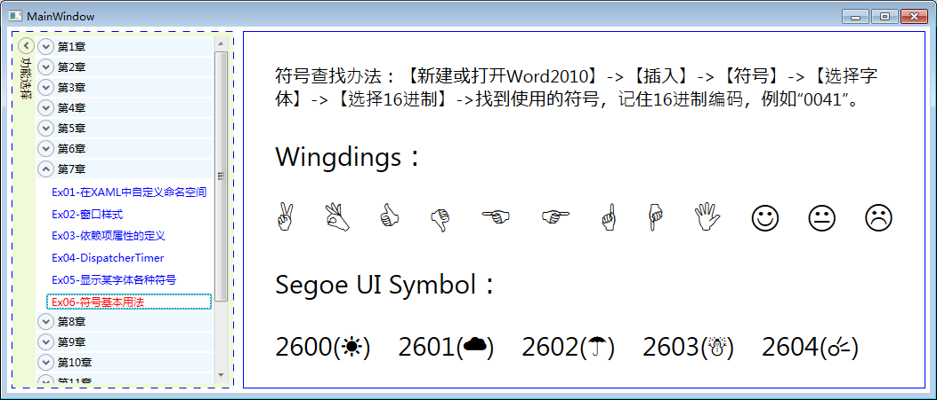
7.1 WPF应用程序和XAML标记
5、XAML基本语法（续）
补充：特殊符号的用法
【见补充例子Ex06】
15

Slide 16
7.1 WPF应用程序和XAML标记
6、WPF设计器
设计模式和拆分模式
按住<Ctrl>可用鼠标缩放设计窗口
按住<Space>可用鼠标拖放设计窗口。
XAML编辑器
熟悉后可直接键入XAML代码
属性窗口 ：
可视化设计：如前景、背景、变换等
自动生成对应的XAML代码：用于设置属性、事件等
大纲视图：用于快速定位
16

Slide 17
Ch7 WPF应用程序入门
7.1 WPF应用程序和XAML标记
7.2 窗口和对话框
7.3 颜色
7.4 形状
7.5 画笔
7.6 属性
7.7 事件
17

Slide 18
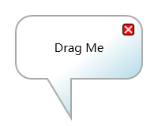
7.2 窗口和对话框
7.2.1 WPF窗口
1、窗口分类
WPF窗口由非工作区和工作区两部分构成 ，非工作区主要包括图标、标题、系统菜单、按钮和边框 。
通过【WindowStyle】属性可设置窗口样式：
标准窗口（SingleBorderWindow，默认）
无标题窗口（None）：只有工作区部分。
见补充例子：Ex02（右图）
工具窗口（ToolWindow）：非工作区的右上角只有关闭按钮，不包括最小化、最大化和还原按钮。
通知图标（NotifyIcon）：见补充例子【Ex02】
18

Slide 19
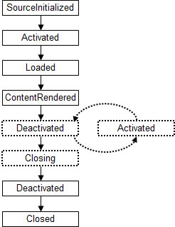
7.2 窗口和对话框
2、窗口生存周期
指从第1次打开窗口到关闭窗口经历的一系列过程。
在窗口的生存期中，会引发很多事件（见表7-2）。
常用：
SourceInitialized事件
Closing事件
19

Slide 20
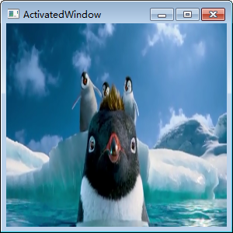
7.2 窗口和对话框
3、激活窗口
活动窗口：当前正在捕获用户输入（如键盘或鼠标等）的窗口。
首次打开一个窗口时，该窗口便成为活动窗口。当窗口变为活动窗口时，会引发Activated事件。
当前活动窗口停用时引发Deactivated事件。
利用IsActive属性可检查窗口是否处于活动状态。
补充例子：见Ex07
注意事项：见XAML中的注释
20

Slide 21
7.2 窗口和对话框
4、创建并显示新窗口
在C#代码中调用Show方法或者ShowDialog方法显示窗口。
无模式窗口：调用Show方法。
模式窗口：调用ShowDialog方法。
对于“无模式”窗口，调用Hide方法可将其隐藏。
21

Slide 22
7.2 窗口和对话框
5、关闭窗口
直接调用Close方法即可关闭当前打开的窗口
窗口关闭时会引发两个事件：Closing事件和Closed事件。
6、窗口关联
通过设置子窗口的Owner属性让该子窗口附属于其父窗口 。
例如：
Window ownedWindow = new Window();
ownedWindow.Owner = this;
ownedWindow.Show();
22

Slide 23
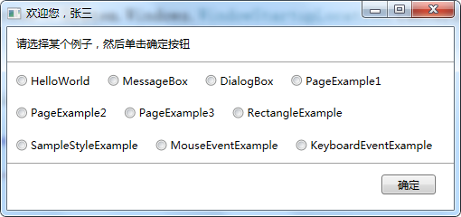
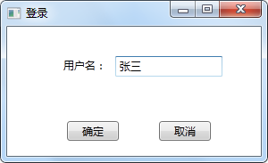
7.2 窗口和对话框
7.2.2 在主窗口显示前先显示登录窗口或者欢迎窗口
【例7-2】 演示如何在主窗口显示前先显示登录窗口，同时演示窗口的基本用法。
（1）主要是为了演示SourceInitialized事件的用法
（2）该例子同时演示了Closing事件的用法
23

Slide 24
7.2 窗口和对话框
7.2.3 窗口的外观和行为
外观：指用户看到的窗口表现形式，行为：指用户与窗口交互的方式。
1、窗口大小
窗口大小由Width、MinWidth、MaxWidth、Height、MinHeight、MaxHeight以及SizeToContent等多个属性确定。
检测窗口当前宽度和高度：应该检查 ActualWidth和ActualHeight属性。
2、窗口位置
通过Left和Top属性获取或更改窗口相对于屏幕坐标的x和y位置。
WindowStartupLocation属性设置窗口第一次显示时的初始位置，枚举值有：Manual（默认）、CenterScreen、CenterOwner。
3、z顺序和最顶层窗口
最顶层z顺序中的窗口总是位于正常z顺序中的窗口之上。
将窗口的Topmost属性设置为true可以使该窗口位于最顶层z顺序中。
24

Slide 25
7.2 窗口和对话框
7.2.4 对话框
1、消息框（ MessageBox类）
调用静态Show方法显示消息框，常用重载形式有：
public static DialogResult Show(string text)
public static DialogResult Show(string text, string caption)
public static DialogResult Show(
string text, string caption,
MessageBoxButton buttons,
MessageBoxImage icon)
25

Slide 26
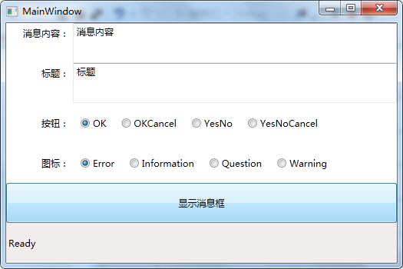
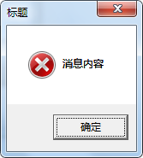
7.2 窗口和对话框
【例7-3】 演示如何在WPF应用程序中弹出消息框以及获取消息框返回的值。
重点关注：如何获取消息框的返回值
26

Slide 27
7.2 窗口和对话框
2、通用对话框（见补充例子【Ex08】）
OpenFileDialog：选择一个或多个要打开的文件名。
SaveFileDialog：选择一个要将文件另存为的文件名。
PrintDialog：选择和配置打印机并打印文档。
FontDialog：选择字体。
ColorDialog：选择颜色。
3、自定义对话框
自定义对话框一般用于显示和收集特定的信息，分为模式对话框（调用ShowDialog方法显示）和非模式对话框（调用Show方法显示）。
27

Slide 28
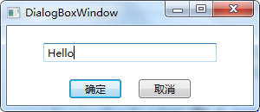
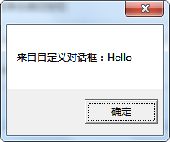
7.2 窗口和对话框
【例7-4】演示自定义对话框的基本用法。
buttonOK.IsDefault = true; //回车键
buttonCancel.IsCancel = true; //<Esc>键
this.DialogResult = true; //确定
this.DialogResult = false; //取消
28

Slide 29
7.2 窗口和对话框
7.2.5 WPF页和页面导航
要点：
（1）在WPF应用程序中，既可以用窗口（Window）设计界面，也可以用
页（Page）设计界面。
（2）用Page时，可通过Frame或者NavigationWindow来承载。
1、在窗口中承载Page（不常用）
将Window作为页的宿主窗口。例如：
Window w = new Window();
Page1 p = new Page1();
w.Content = p;
w.Show();
这种方式只能用C#代码实现，而且承载的页没有导航功能，页中的超链接也不会起作用，因此在实际应用中很少这样用。
29

Slide 30
7.2 窗口和对话框
2、在NavigationWindow中承载Page （不常用）
将NavigationWindow（浏览器用的窗口）作为页的宿主窗口。例如：
Window w = new System.Windows.Navigation.NavigationWindow();
w.Content = new PageExamples.Page1();
w.Show();
采用这种方式时，可以在页中设置导航窗口（NavigationWindow）的标题以及窗口大小。也可以在C#代码中使用NavigationService类提供的静态方法实现导航功能。
Page的常用属性如下。
WindowTitle：设置导航窗口的标题。
WindowWidth和WindowHeight：设置导航窗口的宽度和高度。
ShowsNavigationUI：false表示不显示导航条，true表示显示导航条。
NavigationService属性：获取该页的宿主窗口中管理导航服务的对象，利用该对象可实现前进、后退、清除导航记录等操作。
30

Slide 31
7.2 窗口和对话框
3、在Frame中承载Page（常用）
在Frame元素中将其Source属性设置为导航到的页 ，在这种方式下，既可以用XAML加载页并实现导航，也可以用C#代码来实现。
例如：
用XAML实现：
<Frame Name="frame1" NavigationUIVisibility="Visible"
Source="Page1.xaml" Background="#FFF9F4D4" />
用C#实现：
frame1.Source = new Uri("Page1.xaml", UriKind.Relative);
31

Slide 32
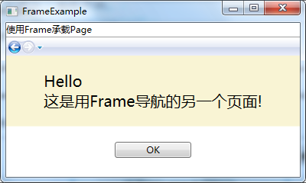
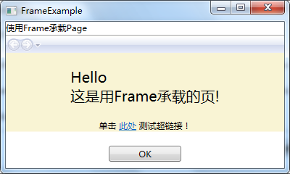
7.2 窗口和对话框
【例7-5】演示如何承载WPF页以及如何实现导航。
32

Slide 33
Ch7 WPF应用程序入门
7.1 WPF应用程序和XAML标记
7.2 窗口和对话框
7.3 颜色
7.4 形状
7.5 画笔
7.6 属性
7.7 事件
33

Slide 34
7.3 颜色
1、任何一种颜色都是通过对红（R）、绿（G）、蓝（B）三个颜色通道
的变化和它们相互之间的叠加来得到的。 通过Alpha通道可控制颜色
的透明度。
2、常用颜色格式 ： #aarrggbb
<StackPanel>
<StackPanel.Resources>
<Style TargetType="Label">
<Setter Property="Margin" Value="0 5" />
<Setter Property="Content" Value="Hello" />
<Setter Property="Foreground" Value="White" />
</Style>
</StackPanel.Resources>
<Label Background="#FF5E7C4C" />
<Label Background="#FF1A36E6" />
<Label Background="#FFE63F1A" />
</StackPanel>
34

Slide 35
7.3 颜色
3、Brushes类和Colors类
在System.Windows.dll中的System.Windows.Media命名空间下的Brushes类和Colors类都利用静态属性提供了预定义的颜色，这些颜色在各种应用程序中都可以使用。如设置控件的前景色、背景色、边框色等。
Brushes类的C#语法（隐藏类，sealed表示该类不能被继承）：
public sealed class Brushes
Colors类的C#语法：
public sealed class Colors
这两个类都只能通过他们提供的静态属性获取或设置颜色。
35

Slide 36
7.3 颜色
4、Color结构
该结构通过A（透明度）、R（红色通道）、G（绿色通道）和B（蓝色通道）的组合来创建各种自定义的颜色。
一般形式为
“#rrggbb”或者“#aarrggbb”
其中#表示十六进制，aa表示透明度，rr表示红色通道，gg表示绿色通道，bb表示蓝色通道。
一般在【属性】窗口中用颜色选择器选择颜色。
36

Slide 37
Ch7 WPF应用程序入门
7.1 WPF应用程序和XAML标记
7.2 窗口和对话框
7.3 颜色
7.4 形状
7.5 画笔
7.6 属性
7.7 事件
37

Slide 38
7.4 形状
1、要点：
（1）形状的基类是Shape类，其他类（Ellipse、Line、Path、Polygon、Polyline 和 Rectangle）都是该类的扩充类。
（2）Canvas 面板是用于创建复杂绘图的特别理想的选择，因为它支持对其子对象的绝对定位。
2、形状控件共有的属性
下面的属性是在Shape类中定义的，所有形状控件都可以使用这些属性：
Stroke：绘制形状轮廓。
StrokeThickness：指定形状轮廓的粗细。
Fill：填充形状的内部。
Stretch：None（不拉伸）、 Fill（拉伸、不保留长宽比）
Uniform（尽可能拉伸，并保留其原始长宽比）
UniformToFill（完全拉伸，并保留其原始长宽比）
38

Slide 39
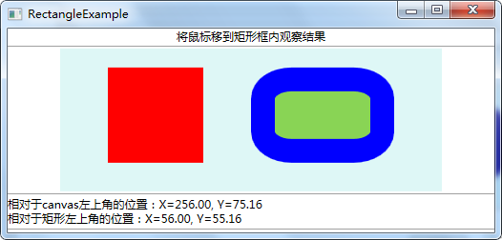
7.4 形状
3、矩形（Rectangle）
Rectangle类用于绘制矩形。例如：
<Canvas>
<Rectangle Width="100" Height="100" Fill="Blue" Stroke="Red"
Canvas.Top="20" Canvas.Left="20" StrokeThickness="3" />
</Canvas>
【例7-6】演示矩形控件的基本用法。
39

Slide 40

7.4 形状
4、椭圆（Ellipse）
Ellipse类用于绘制椭圆，当Width和Height相等时，绘制的实际上是一个圆。例如：
<Canvas Background="LightGray">
<Ellipse Height="75" Width="75"
Fill="#FFFFFF00" StrokeThickness="5" Stroke="#FF0000FF"/>
</Canvas>
这段XAML代码在设计界面中看到的效果如下图所示。
40

Slide 41


7.4 形状
5、其他基本形状
Line（直线）
<Line X1="10" Y1="10" X2="50" Y2="50" Stroke="Black" StrokeThickness="4" />
PolyLine（多条依次相连的直线）例如：
<Canvas>
<Polyline Points="50,25 0,100 100,100 50,25"
Stroke="Blue" StrokeThickness="10" Canvas.Left="75" Canvas.Top="50" />
</Canvas>
Polygon（多边形）
该控件和PolyLine用法相似，但它会自动将最后1个点和第1个点连起来。例如：
<Canvas>
<Polygon Points="300,200 400,125 400,275" Stroke="Purple" StrokeThickness="2">
<Polygon.Fill>
<SolidColorBrush Color="Blue" Opacity="0.4"/>
</Polygon.Fill>
</Polygon>
</Canvas>
41

Slide 42
Ch7 WPF应用程序入门
7.1 WPF应用程序和XAML标记
7.2 窗口和对话框
7.3 颜色
7.4 形状
7.5 画笔
7.6 属性
7.7 事件
42

Slide 43
7.5 画笔（Brush）
在WPF应用程序中，画笔（Brush）是所有控件都具有的基本功能。最常见的是利用画笔设置控件的前景色、背景色，填充渐变色、图像和图案。
1、画笔分类
（1）画笔的所有类型都在System.Windows.Media命名空间下。
（2）Brush类是各种画笔的抽象基类，其他画笔类型都是从该类继承。
（3）常用画笔类型（见表7-5）：
纯色画笔：单一颜色。
渐变画笔：包括线性渐变、径向渐变。
图像画笔：可将图像作为画笔，其他用法在第13章中介绍。
（4）在XAML或者文档大纲中选中某个控件后，可直接利用【属性】窗口设置画笔类型。
43

Slide 44
7.5 画笔（Brush）
2、纯色画笔（SolidColorBrush）
创建SolidColorBrush实例后，可通过Color类提供的方法设置颜色。
例如：
SolidColorBrush b = new SolidColorBrush();
b.Color = Color.FromArgb(0xFF, 0xFF, 0x0, 0x0);
button1.Background = b;
3、线性渐变画笔（LinearGradientBrush）
（1）含义：沿一条直线（即渐变轴）定义的渐变绘制区域。
（2） 用 StartPoint 和 EndPoint 设置渐变的起点和终点。
用GradientStop设置渐变停止点的颜色、偏移量。
（3）如果不指定渐变方向，默认创建对角线渐变。
44

Slide 45
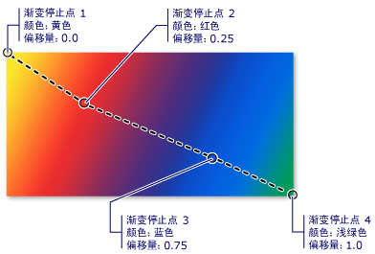
7.5 画笔（Brush）
（4） LinearGradientBrush示例1：
<StackPanel>
<Rectangle Width="200" Height="100">
<Rectangle.Fill>
<LinearGradientBrush StartPoint="0,0" EndPoint="1,1">
<GradientStop Color="Yellow" Offset="0.0" />
<GradientStop Color="Red" Offset="0.25" />
<GradientStop Color="Blue" Offset="0.75" />
<GradientStop Color="LimeGreen" Offset="1.0" />
</LinearGradientBrush>
</Rectangle.Fill>
</Rectangle>
</StackPanel>
注：一般用属性窗口设置。
45

Slide 46
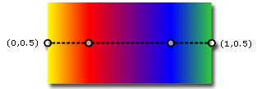
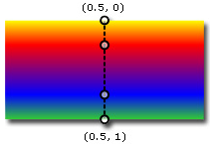
7.5 画笔（Brush）
（5）水平渐变
<LinearGradientBrush StartPoint="0,0.5" EndPoint="1,0.5">
……
</LinearGradientBrush>
（6）垂直渐变
<LinearGradientBrush StartPoint="0.5,0" EndPoint=“0.5,1">
……
</LinearGradientBrush>
46

Slide 47
7.5 画笔（Brush）
4、径向渐变画笔（RadialGradientBrush）
（1） 含义：以一个椭圆为边界，从椭圆中心点开始由内向外逐渐填充渐
变的颜色。
（2）画笔由原点（GradientOrigin）、中心点（Center）和辐射到的范
围（RadiusX、RadiusY）来定义。
<RadialGradientBrush GradientOrigin="0.5,0.5“
Center="0.5,0.5 " RadiusX="0.5" RadiusY="0.5">
<GradientStop Color="Yellow" Offset="0" />
<GradientStop …… />
……
</RadialGradientBrush>
47

Slide 48
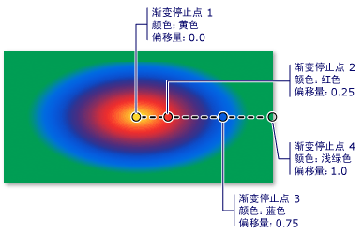
7.5 画笔（Brush）
（3）示例
<StackPanel>
<Rectangle Width="200" Height="100">
<Rectangle.Fill>
<RadialGradientBrush GradientOrigin="0.5,0.5"
Center="0.5,0.5 " RadiusX="0.5" RadiusY="0.5">
<GradientStop Color="Yellow" Offset="0" />
<GradientStop Color="Red" Offset="0.25" />
<GradientStop Color="Blue" Offset="0.75" />
<GradientStop Color="LimeGreen" Offset="1" />
</RadialGradientBrush>
</Rectangle.Fill >
</Rectangle>
</StackPanel>
48

Slide 49
7.5 画笔（Brush）
5、图像画笔（ImageBrush）
（1） 含义：使用 ImageSource 绘制一个区域。
（2）XAML示例
<Rectangle Width="75" Height="75">
<Rectangle.Fill>
<ImageBrush ImageSource=“images/p1.jpg" />
</Rectangle.Fill>
</Rectangle>
（3）C#示例
Rectangle r = new Rectangle{Width = 75, Height = 75};
ImageBrush b = new ImageBrush();
b.ImageSource = new BitmapImage(new Uri(@“images\p1.jpg", UriKind.Relative));
r.Fill = b;
49

Slide 50
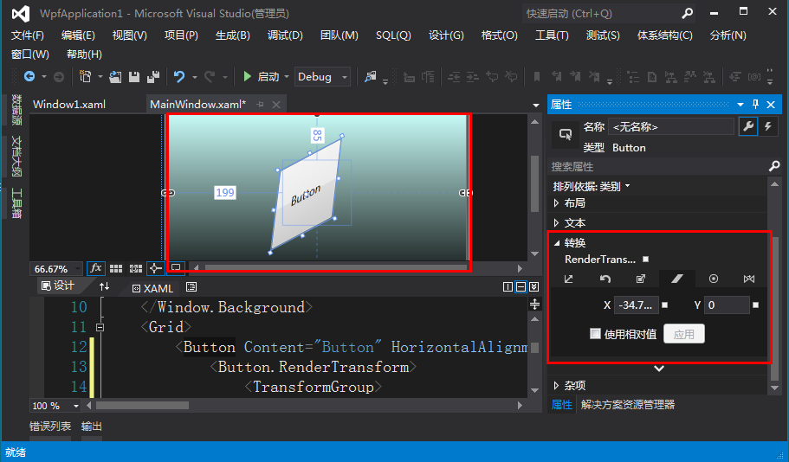
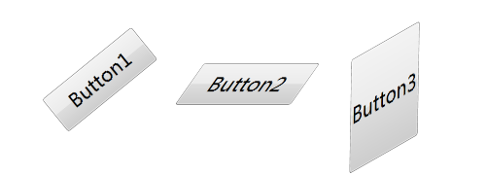
7.5 画笔（Brush）
6*、利用WPF设计器实现画笔变换
在WPF设计器中，可直接用鼠标对各种控件进行平移（Translate）、旋转（Rotate）、缩放（Scale）、扭曲（Skew）、反转（Flip）等变换
50

Slide 51
Ch7 WPF应用程序入门
7.1 WPF应用程序和XAML标记
7.2 窗口和对话框
7.3 颜色
7.4 形状
7.5 画笔
7.6 属性
7.7 事件
51

Slide 52
7.6 属性
1、CLR属性
用get和set访问器实现的属性称为CLR属性。
2、依赖项属性（ DependencyProperty ）
封装CLR属性，目的是为了用XAML描述这些属性。
主要用于样式、主题、数据绑定、动画、元数据重写、属性值继承以及WPF设计器集成等情况 。
每个CLR属性都有与其对应的依赖项属性，反之亦然。
补充例子（Ex03）：依赖项属性的定义 （该例子演示如何用C#定义依赖项属性和CLR属性，在高级应用中这种定义很常见，例如3D例子）
52

Slide 53
7.6 属性
3、附加属性
含义：在某个子元素上指定其父元素的属性。
用途：设置子元素相对于父元素的布局方式（例如停靠方式等）。
定义附加属性的一般形式：
父元素类型名.属性名
例如：
<DockPanel>
<TextBlcok DockPanel.Dock="Top">Hello</TextBlcok >
……
</DockPanel>
53

Slide 54
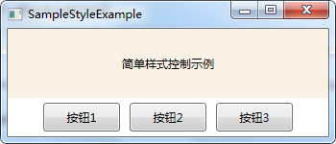
7.6 属性
4、利用样式资源控制控件的属性
（1）分类：内联式、嵌入式（用框架元素样式和应用程序样式实现）
和外部链接式（用资源字典实现） 。
（2）如果某些控件具有相同的属性，在其父级元素的资源中用Style单
独设置这些属性的样式以后，这些控件就会自动应用这些样式。
【例7-7】演示在WPF应用程序中如何利用样式简化控件的属性设置。
54

Slide 55
Ch7 WPF应用程序入门
7.1 WPF应用程序和XAML标记
7.2 窗口和对话框
7.3 颜色
7.4 形状
7.5 画笔
7.6 属性
7.7 事件
55

Slide 56
7.7 事件
1、在XAML中注册事件
在XAML中，声明事件的一般形式为
事件名="事件处理程序名"
或者：
子元素类型名.事件名="事件处理程序名"
一般通过事件列表附加事件。例如：
<Button Name="Btn1" Click="Btn1_Click"/>
56

Slide 57
7.7 事件
2、在C#代码中注册事件
利用+=注册事件，利用-=取消注册 ，例如：
public MainWindow()
{
InitializeComponent();
Button1.MouseDoubleClick += Button1_MouseDoubleClick;
}
void Button1_MouseDoubleClick(object sender, MouseButtonEventArgs e)
{
//事件处理代码
}
57

Slide 58
7.7 事件
3、事件处理程序中的参数
所有WPF事件处理程序默认都提供两个参数。例如：
private void OkButton_Click(object sender, RoutedEventArgs e)
参数sender包括附加该事件的对象，参数e是数据源的相关数据。
4、事件使用要点
（1）在WPF中，绝大部分情况下都是用e.Source来判断事件源是谁。
（2）大部分情况下通过【属性】窗口直接设置某元素的事件
（3）如果具有相同类型的元素很多，而且这些元素都会引发某个相同
的事件，此时可以在其父元素中声明附加事件（可简化事件声明
的次数）。
58

Slide 59
7.7 事件
5、事件路由
分直接、冒泡和隧道三种方式。
（1）直接路由
直接（Direct）是指该事件只针对元素自身，而不会再去路由到其他元素。
（2）冒泡
冒泡（Bubble）是指从事件源依次向父元素方向查找，直到查找到根元素为止。目的是搜索父元素中是否包含针对该元素的附件事件声明。
利用“冒泡”可在某个父元素上一次性地为多个子元素注册同一个事件：
<StackPanel …… Button.Click="Button_Click" ……>
<Button Name="YesButton" Content="是" Width="54" />
<Button Name="NoButton" Content="否" Width="65"/>
<Button Name="CancelButton" Content="取消" Width="64"/>
</StackPanel>
59

Slide 60
7.7 事件
（3）隧道路由
隧道（Tunnel）是指从根元素开始向子元素依次路由，直到查找到事件源为止。它与冒泡路由刚好是相反的过程。例如：
<Window ……>
<Border ……>
<StackPanel ……
Button.PreviewMouseMove="Button_PreviewMouseMove"
……>
<Button Name="YesButton" Content="是" Width="54" />
<Button Name="NoButton" Content="否" Width="65"/>
<Button Name="CancelButton" Content="取消" Width="64"/>
</StackPanel>
</Border>
</Window>
60

Slide 61
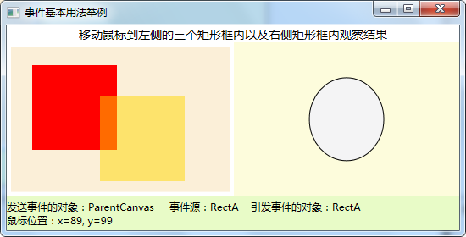
7.7 事件
6、鼠标事件
Click、MouseDown、……等。
【例7-8】演示鼠标事件的基本用法。
61

Slide 62
7.7 事件
6、鼠标事件（续）
RoutedEventArgs的Source属性和OriginalSource属性
RoutedEventArgs的Source属性：判断是哪个元素引发的事件，OriginalSource属性：一般用于判断是该元素中的哪个子项引发的事件。
（1）获取鼠标的位置
GetPosition(IInputElement)方法：获取鼠标光标所在点相对于指定控件左上角的位置。参数取值如下：
null或this：相对于根元素内容区域的坐标
sender：基于针对其处理事件的对象的内部坐标进行计算。
指定元素对象：相对于指定对象的左上角。
62

Slide 63
7.7 事件
6、鼠标事件（续）
（2）保存和恢复控件状态
每个控件都有一个Object类型的Tag属性，利用这个属性，可以保存
和恢复控件变化前后的多个状态。
（见RectTag.cs和Rect_MouseEnter事件）
（3）设置鼠标的光标形状
Mouse类中有一个OverrideCursor属性，利用该属性可动态改变光
标的形状：
Mouse.OverrideCursor = Cursors.Hand;
另一种办法是在XAML中用特性语法直接声明Cursor属性 ：
（见Border_MouseMove_1事件）
63

Slide 64
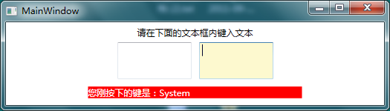
7.7 事件
7、键盘事件
要使某个控件接受键盘事件，必须将该控件的Focusable属性设置为true
【例7-9】演示键盘事件的基本用法。
传递的事件名 | 功能描述
KeyDown | 当按下键盘时产生
KeyUp | 当释放键盘时产生
GotKeyboardFocus | 当元素获得输入焦点时产生
LostKeyboardFocus | 当元素失去输入焦点时产生
64

Slide 65
7.7 事件
8、触摸板事件
在WPF应用程序中，可以同时接收来自多个触控的输入，并在发生触控时（如食指双击、手势移动、拇指和食指分开放大、拇指和食指并拢缩小等）引发相应的事件。
补充：WPF中定时器的用法（Ex04DispatcherTimer）
（见补充例子）
65

